Slide 1
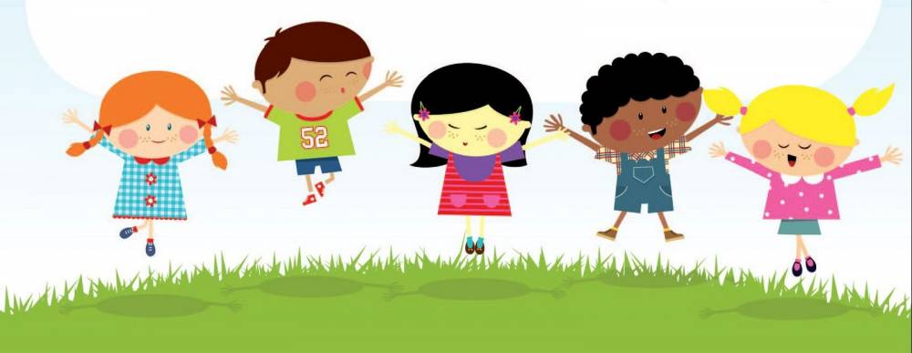
Attività per i bambini di 3 anni
Giochi di movimento
Ins. Rea Paola
Ins. Matrisciano Giusy
SEZ. S
A cura di Matrisciano Giusy

Slide 2
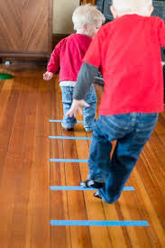
Sei linee sul pavimento
CLICCA QUI!!!
Incollare sei linee di nastro adesivo colorato sul pavimento e saltare di linea in linea a piedi uniti oppure su un piede.

Slide 3
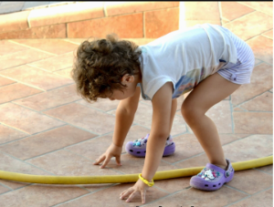
Ragnetto sulla corda
CANZONCINA: «WHISKEY IL RAGNETTO»
Prendere una corda, posizionarla sul pavimento a piacere. Cercare di seguire l’andamento della corda, appoggiando mani e piedi a terra andando cosi avanti e indietro come un ragno. Accompagnare il gioco cantando: «Whiskey il ragnetto».
BUON LAVORO

